Slide 1
DISEÑO DE UN PROTOTIPO DE CONTROLADOR PID EN DRONES CON PROCESADOR A LA MEDIDA EN ARQUITECTURA RISC-V PARA IMPLEMENTACIÓN EN FPGA
Autores:
Iván Ricardo Diaz Gamarra
Omar Steck Espinel Santamaria
Magda Daniela Latorre Ortiz
Director:
Ing. Francisco F. Viveros, Profesor Emérito.
Codirector:
Ing. Luisa F. García, Ph. D.
Notes:
Omar

Slide 2
Introducción
Definición de la arquitectura del procesador
Diseño de la ALU: Enfoque en suma y multiplicación
Proceso de implementación y pruebas
Descripción de control en AHPL
Formulación del proyecto - Investigación del estándar RISC-V
Notes:
Daniela

Slide 3
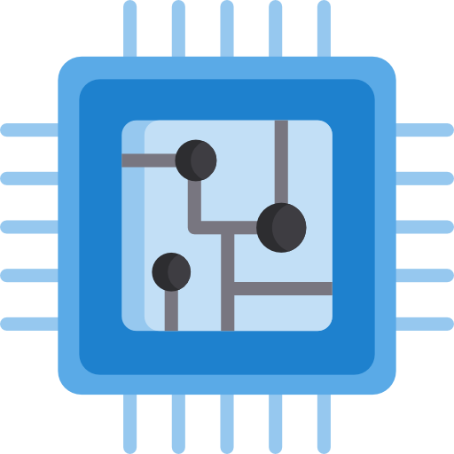
CONTEXTO DEL PROYECTO
Iniciativas para crear un estándar para la arquitectura de procesadores.
Proyectos que permitan aplicar la arquitectura a procesadores de propósito especifico.
¿Estándares para la arquitectura de procesadores?
Notes:
Omar

Slide 4

FORMULACION DEL PROBLEMA
La ausencia de una arquitectura libre, documentada y abierta, en el ámbito de los procesadores usados en controladores de vuelo para drones, que permita estudiar la arquitectura e implementación de procesadores en ese campo y la implementación de los estándares de algún proyecto.
Oportunidad: Diseñar un procesador para esta aplicación siguiendo un estándar arquitectural.
Notes:
Omar

Slide 5
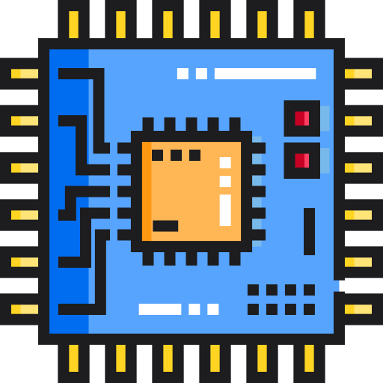

SOLUCION
La creación del prototipo de un procesador a la medida, basado en la arquitectura libre RISC-V, para los controladores de vuelo de drones, cuyo proceso de diseño y decisiones arquitecturales estén debidamente documentadas para ser estudiado.
Un procesador que implementa las operaciones de un procesador de propósito general y adicionalmente implementar las instrucciones usadas en los procesadores usados para controladores de vuelo.
Notes:
Omar

Slide 6

OBJETIVO general
Diseñar el prototipo de un procesador a la medida para el controlador PID en drones, basándose en la arquitectura de conjunto de instrucciones reducido RISC-V.
Notes:
Daniela

Slide 7
OBJETIVOS ESPECIFICOS
Seleccionar las instrucciones deseadas de la arquitectura RISC-V para el procesador.
Describir el sistema en un lenguaje de transferencia de datos AHPL.
Diseñar el procesador para la aplicación seleccionada.
Implementar un prototipo del sistema diseñado para realizar las pruebas sobre el procesador.
Implementar un sistema complementario de pruebas que emule las entradas de los procesadores y el microcontrolador.
Notes:
Daniela

Slide 8
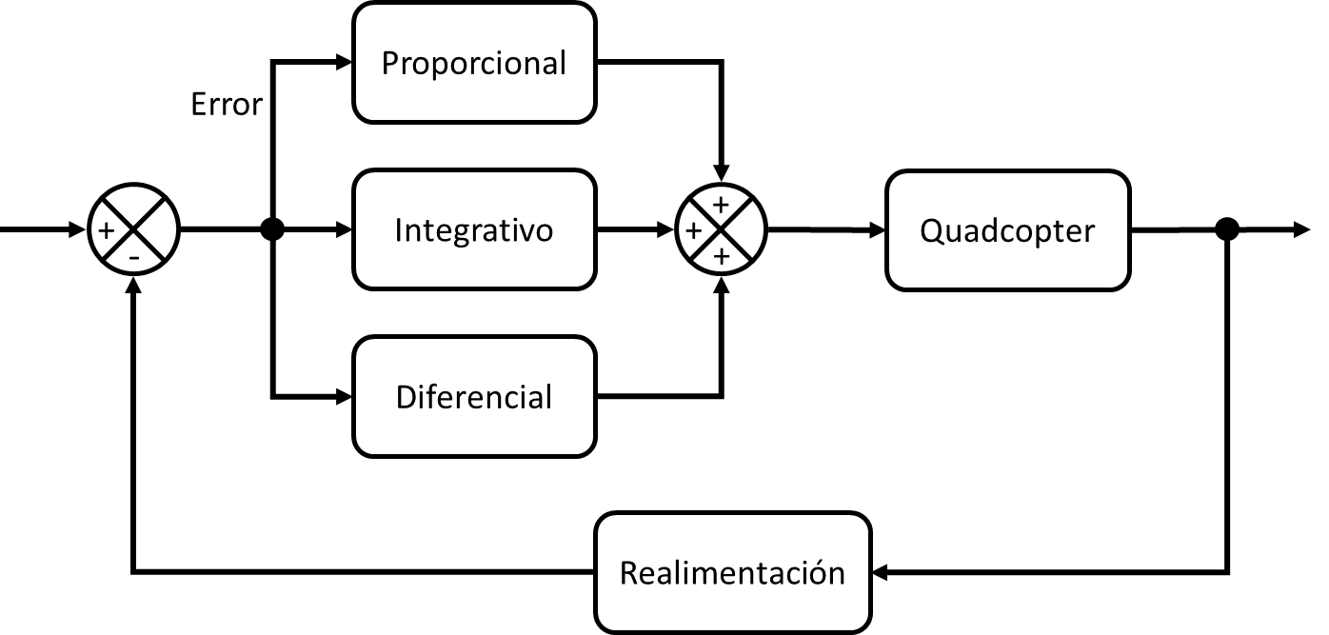
DESCRIPCION DEL PROYECTO
Realizar un procesador capaz de ejecutar el algoritmo PID
La implementación del algoritmo requiere operaciones aritméticas como suma, resta y multiplicación para el calculo de los términos integrativo y derivativo
Debido a la aplicación que se desea para este procesador es deseable que la unidad aritmético-lógica sea rápida
Notes:
Ivan 40”

Slide 9
TRASFONDO
RISC-V
Que compone el RISC-V
Conjuntos de instrucciones
Directrices de diseño y de implementación
Controlador de vuelo
Control
CPU
Manejo de señales
Notes:
Omar

Slide 10
CONTEXTO
Pixhawk
Software de control automatico
Hardware especializado para drones
MIPS
Arquitectura libre usada en procesadores.
GAP8
Procesador RISC-V
Usado en aplicaciones de control automático.
Varios proyectos privados.
Pocos proyectos independientes.
Notes:
Omar

Slide 11
DISEÑO
RV32I
Multiplicación
RV32IM
Set de instrucciones a implementar
Estándar
Aplicación
Notes:
Daniela

Slide 12
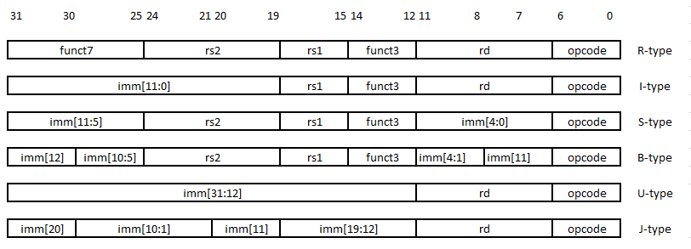
Diseño
Formatos de instrucción
Opcode
Datos adicionales
Notes:
Daniela

Slide 13
Diseño
Instrucciones agregadas
FENCE
FENCE.I
ECALL
EBREAK
MULH
MULHSU
MULHU
MUL
SWSP
LWSP
Instrucciones descartadas
Notes:
Daniela

Slide 14
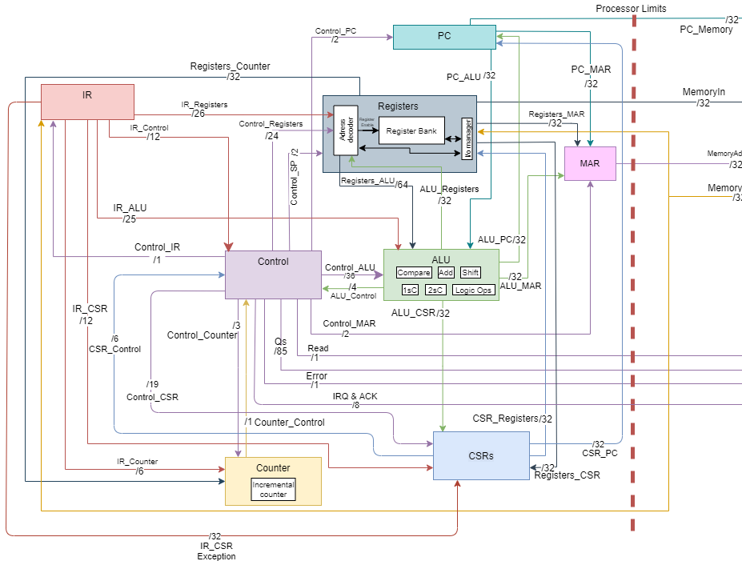
DIAGRAMA DE BLOQUES
Notes:
Ivan 3’ todo

Slide 15
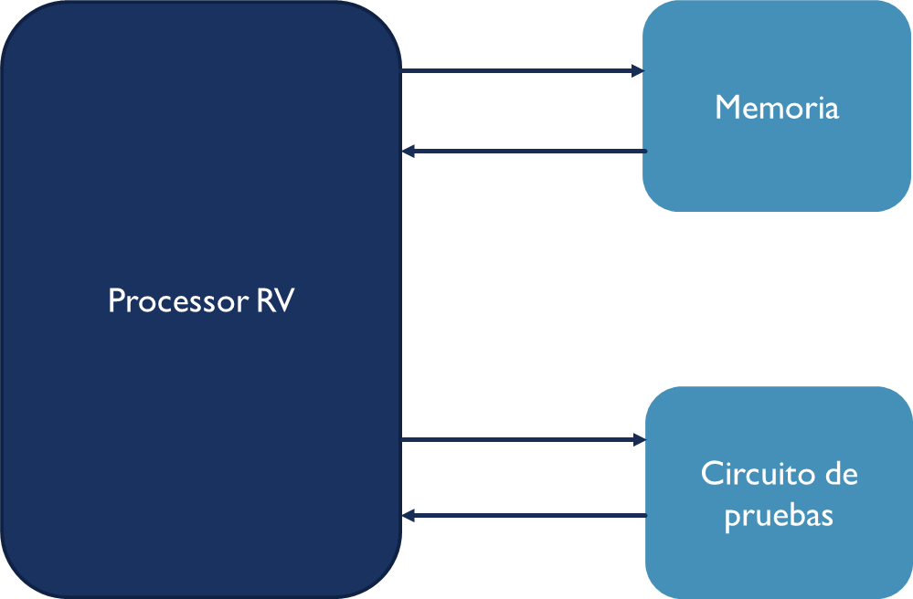
DIAGRAMA DE BLOQUES
DESCRIPCIÓN DE BLOQUES Y SEÑALES
ProcessorRV
IR:
PC:
Registers:
MAR:
Control:
ALU:
CSR:
Counter:
SP:
Notes:
Ivan 3’ todo

Slide 16
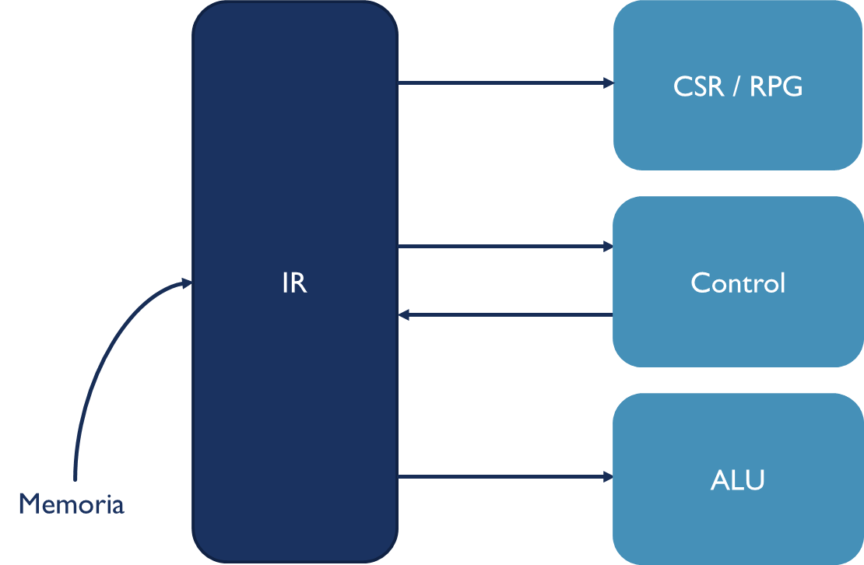
DIAGRAMA DE BLOQUES
DESCRIPCIÓN DE BLOQUES Y SEÑALES
ProcessorRV
IR:
PC:
Registers:
MAR:
Control:
ALU:
CSR:
Counter:
SP:
Notes:
Ivan

Slide 17
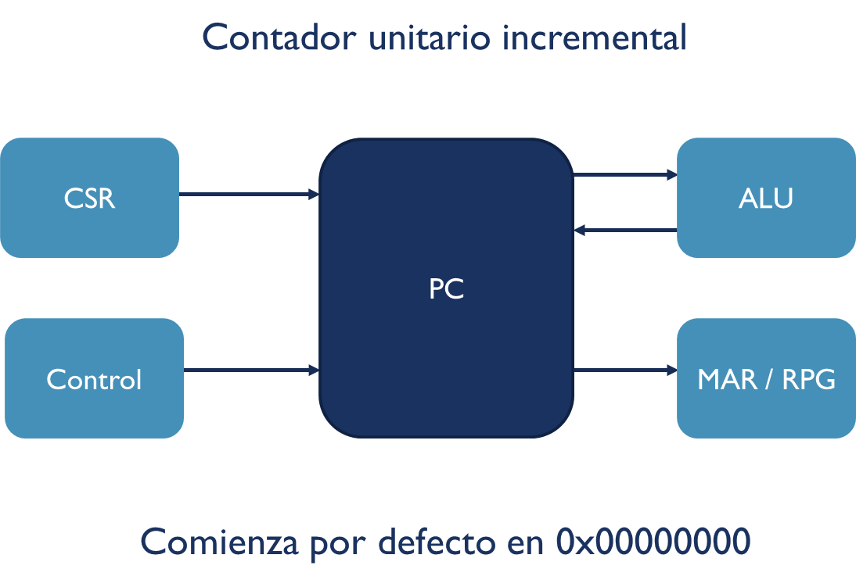
DIAGRAMA DE BLOQUES
DESCRIPCIÓN DE BLOQUES Y SEÑALES
ProcessorRV
IR:
PC:
Registers:
MAR:
Control:
ALU:
CSR:
Counter:
SP:
Notes:
Ivan

Slide 18
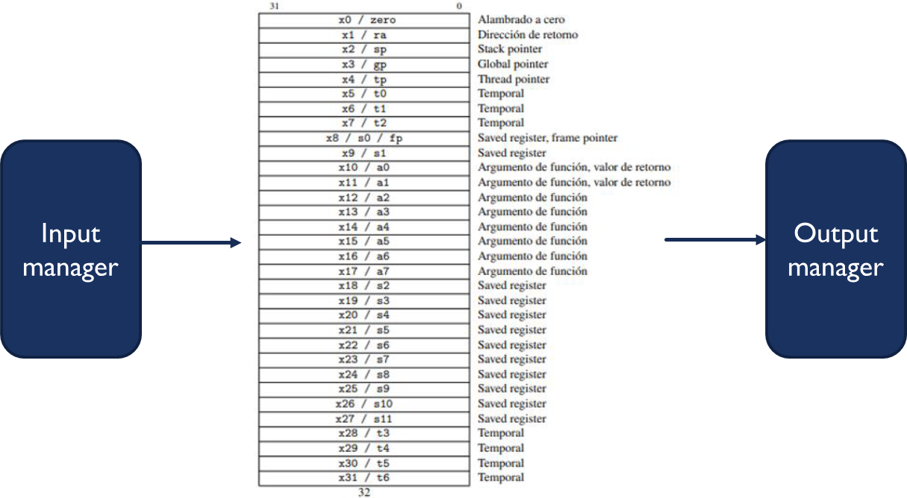
DIAGRAMA DE BLOQUES
DESCRIPCIÓN DE BLOQUES Y SEÑALES
ProcessorRV
IR:
PC:
Registers:
MAR:
Control:
ALU:
CSR:
Counter:
SP:
Notes:
Ivan

Slide 19
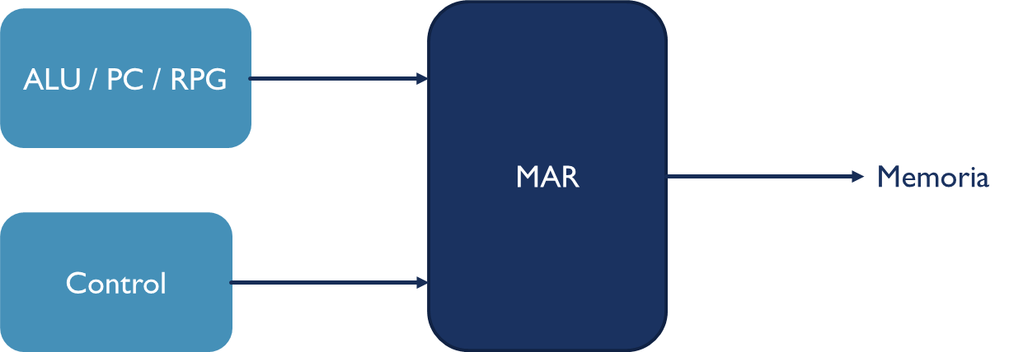
DIAGRAMA DE BLOQUES
DESCRIPCIÓN DE BLOQUES Y SEÑALES
ProcessorRV
IR:
PC:
Registers:
MAR:
Control:
ALU:
CSR:
Counter:
SP:
Notes:
Ivan

Slide 20
DIAGRAMA DE BLOQUES
DESCRIPCIÓN DE BLOQUES Y SEÑALES
ProcessorRV
IR:
PC:
Registers:
MAR:
Control:
ALU:
CSR:
Counter:
SP:
FSM Onehot
Fetch
Decode
Excecute
Interrupciones
Excepción de error
101 estados
Notes:
Ivan

Slide 21
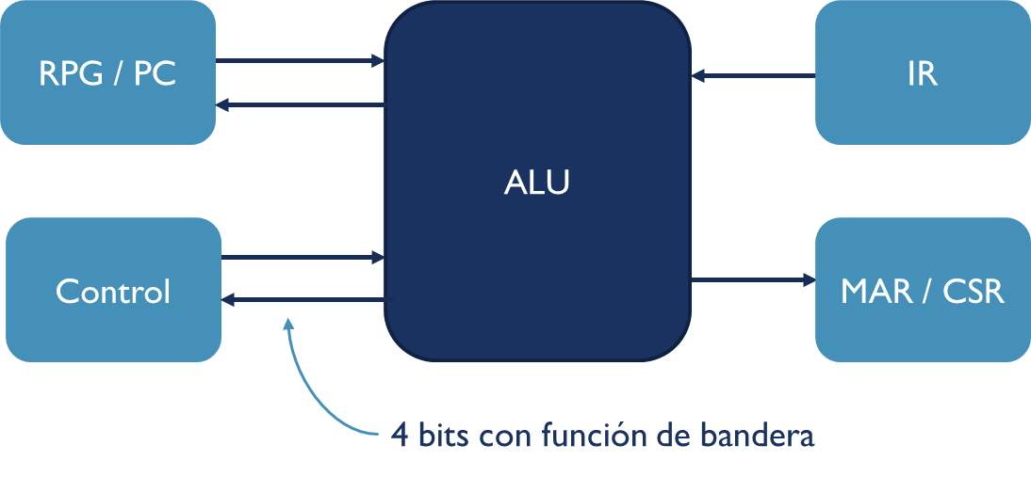
DIAGRAMA DE BLOQUES
DESCRIPCIÓN DE BLOQUES Y SEÑALES
ProcessorRV
IR:
PC:
Registers:
MAR:
Control:
ALU:
CSR:
Counter:
SP:
Notes:
Ivan

Slide 22
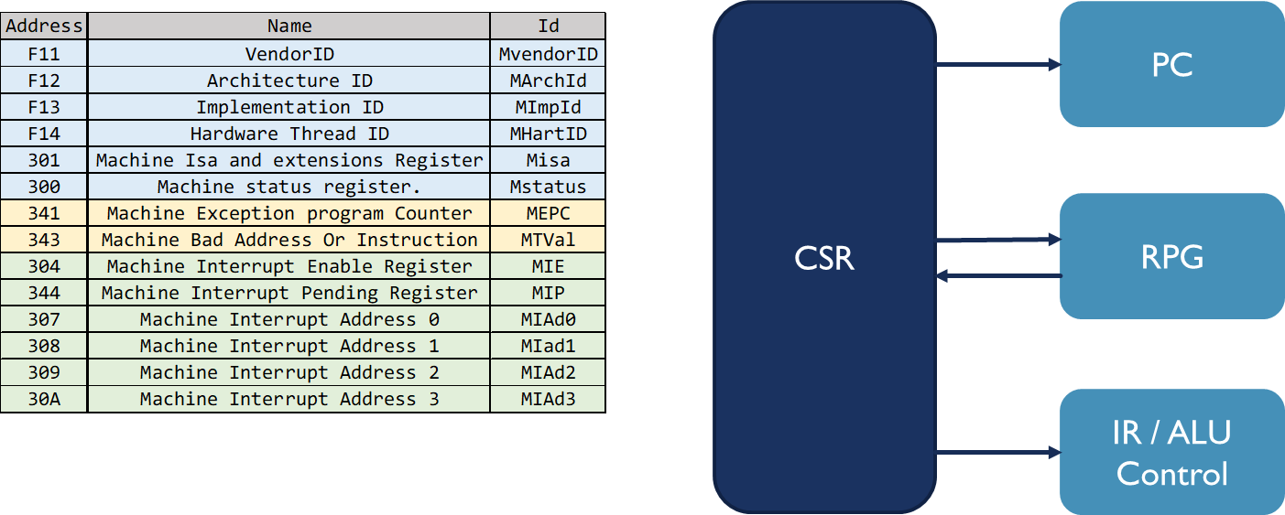
DIAGRAMA DE BLOQUES
DESCRIPCIÓN DE BLOQUES Y SEÑALES
ProcessorRV
IR:
PC:
Registers:
MAR:
Control:
ALU:
CSR:
Counter:
SP:
Notes:
Ivan

Slide 23
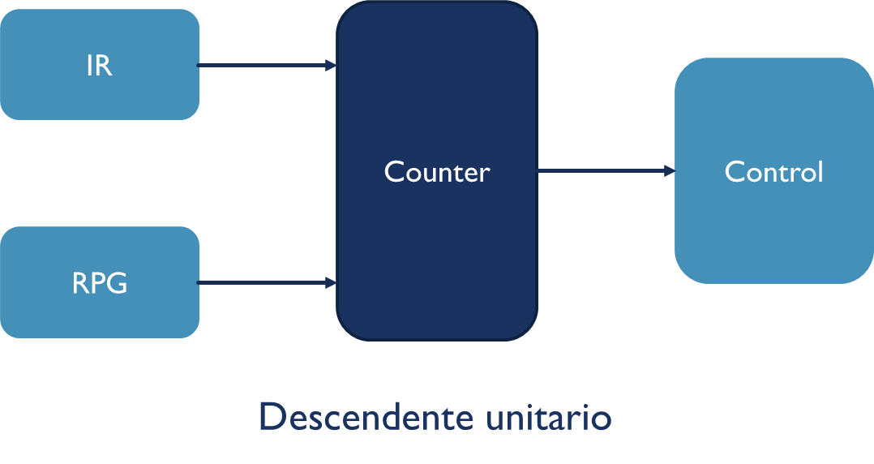
DIAGRAMA DE BLOQUES
DESCRIPCIÓN DE BLOQUES Y SEÑALES
ProcessorRV
IR:
PC:
Registers:
MAR:
Control:
ALU:
CSR:
Counter:
SP:
Notes:
Ivan

Slide 24
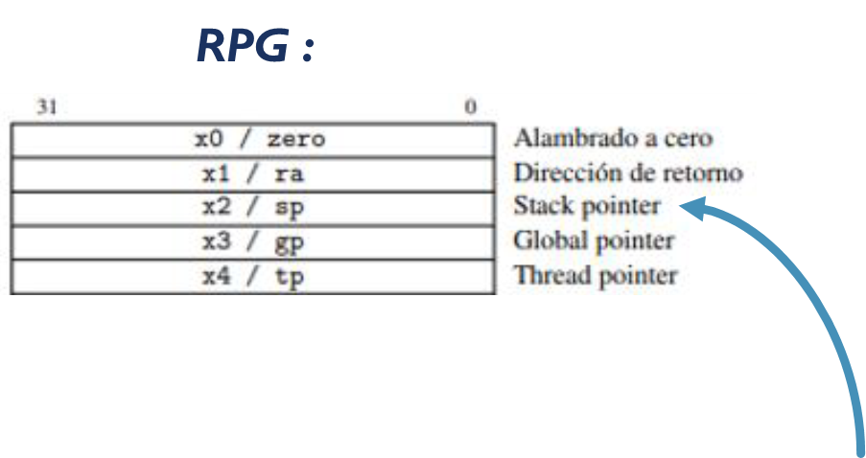
DIAGRAMA DE BLOQUES
DESCRIPCIÓN DE BLOQUES Y SEÑALES
ProcessorRV
IR:
PC:
Registers:
MAR:
Control:
ALU:
CSR:
Counter:
SP:
Notes:
Ivan

Slide 25
ALU EN DETALLE
Shift lógico I
Decodificador
Shift Aritmético
Sumador
AND, OR y XOR
Multiplicador
Shift lógico D
Decodificador Entrada/Salida
Bloques de shift Aritmético y Lógico
Operaciones lógicas
Almacenamiento en memoria o registros
Notes:
Omar

Slide 26
ALU EN DETALLE
Shift lógico I
Decodificador
Shift Aritmético
Sumador
AND, OR, NOT y XOR
Multiplicador
Shift lógico D
Sumador Ripple Carry Adder
Sumas y restas
Resultado depende de las compuertas
Resultado < 1ciclo de reloj para 32 bits
Notes:
Omar

Slide 27
ALU EN DETALLE
Shift lógico I
Decodificador
Shift Aritmético
Sumador
AND, OR y XOR
Multiplicador
Shift lógico D
Multiplicador modificado de Booth
Multiplicaciones de 32 bits
Balance entre velocidad y espacio
Resultados en un ciclo de reloj
Multiplicación con signo
Notes:
Omar

Slide 28


IMPLEMENTACIÓN
VHDL
Descripción en AHPL
Lenguaje de descripción VHDL
Uso de tableros de Trello
Implementación del diseño en FPGA mediante Quartus
Asignación de tareas
Comprobación de funcionamiento
Unión de bloques
Notes:
Ivan 45”

Slide 29


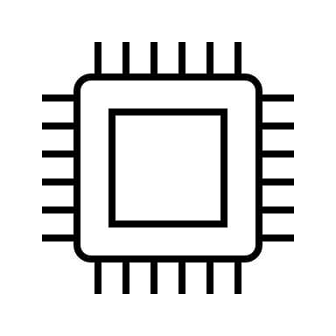

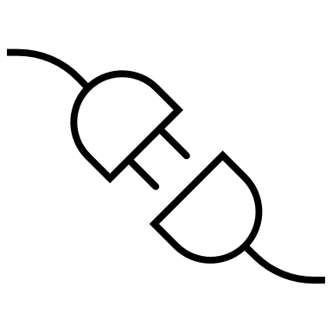
PRUEBAS
Simulaciones funcionales
Quartus II
Simulaciones con Model Sim
Pruebas preliminares que no requieren de la FPGA
Pruebas físicas
Quartus II
Obtención de datos con Signal Tap
Montaje del procesador sobre la FPGA
Señales de las pruebas se almacenan en elementos lógicos
Los periféricos requieren una memoria externa y un circuito de interrupciones
Notes:
Daniela

Slide 30
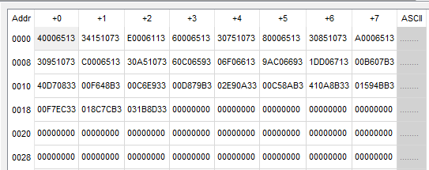
PRUEBAS
Protocolo de pruebas
Tiene una agrupación de instrucciones similares
La construcción de las instrucciones a ejecutar en binario
La memoria se llena con las instrucciones y los datos a operar
Se hace un compilado de los resultados esperados
Se aprueba o no dependiendo de que coincidan según los parámetros establecidos por la instrucción
Memoria de prueba con direcciones y datos en hexadecimal
Tabla de instrucciones para el protocolo de pruebas
Notes:
Daniela

Slide 31
SIMULACIÓN DEL SISTEMA
Para cada protocolo de pruebas se llena la memoria de forma correspondiente
Cada protocolo de pruebas comienza con una fase de inicialización
Para realizar las simulaciones se usa el software Model Sim
Se evalúa cada instrucción ejecutada en cada prueba, con el fin de verificar
Flujo de la unidad de control
Funcionamiento de las instrucciones
Funcionamiento interno de la ALU
Tiempos de respuesta de la ALU
Funcionamiento de interrupciones y excepciones
Manejo de la memoria
Uso | Hex Inicio | Hex Final
User Memory | 000 | 3FF
Error | 400 | 5FF
Interruption 0 | 600 | 7FF
Interruption 1 | 800 | 9FF
Interruption 2 | A00 | BFF
Interruption 3 | C00 | DFF
Stack | E00 | FFF
Notes:
Ivan 40”

Slide 32
SIMULACIÓN DEL SISTEMA
Notes:
Ivan 40”

Slide 33
RESULTADOS
Prototipo con pruebas
Documento de diseño
Manual del procesador
Código VHDL en repositorio junto con pruebas
Diseño detallado
Arquitectura de los elementos
Descripción funcional del procesador
Notes:
Omar

Slide 34
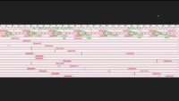
VIDEO
Notes:
Todos

Slide 35
TRABAJO FUTURO
Implementación de modos de usuario y privilegios
Ampliar modulo de multiplicación a 64 bits
ALU para operaciones de punto flotante
Modo supervisor para interrupciones con hilos
Núcleos adicionales para implementación de hilos
Notes:
Daniela

Slide 36
CONCLUSIONES
La aplicación de la arquitectura libre RISC-V en el proyecto resuelve varios elementos de diseño y facilita la implementación del proyecto, pero añade complejidad al tener que cumplir con las diferentes reglas incluidas en el estándar, su uso en este proyecto permite conocer lo que puede aportar y el alcance para proyectos similares.
La unidad algorítmico lógica implementada, especialmente el multiplicador, funcionan como referencia para futuros trabajos, tanto pertinentes para el estándar RISC-V como para aplicaciones específicas en las que se requieren operaciones aritméticas rápidas.
La fase de diseño de un sistema es la mas larga e importante, ya que define exactamente que se va a implementar, como se hará y con qué metodología se probará. A su vez, esta requiere un entendimiento del problema del que se parte y del estándar con el que se trabaja, ya que en el caso del RISC-V determinó que instrucciones teníamos disponibles, como se debían tratar y desde ahí se desarrollo el resto del proyecto.
Notes:
Todos

Slide 37
PREGUNTAS
Notes:
Todos

Slide 38

GRACIAS
Notes:
c:

Slide 39
REFERENCIAS DE LA PRESENTACION
Imágenes tomadas de: www.flaticon.com
RISC-V icono, tomado de: https://elandroidelibre.elespanol.com/wp-content/uploads/2019/06/Risc-V-1.jpg
Icono Trello, tomado de: https://trello.com/about/logo
Icono Quartus prime 15.1 tomado del inicio de la aplicacion

